Slide 1
Video input
Orientation & Scale RF response
X-Y-T line completion
Structure enhancement
Video Output

Slide 2
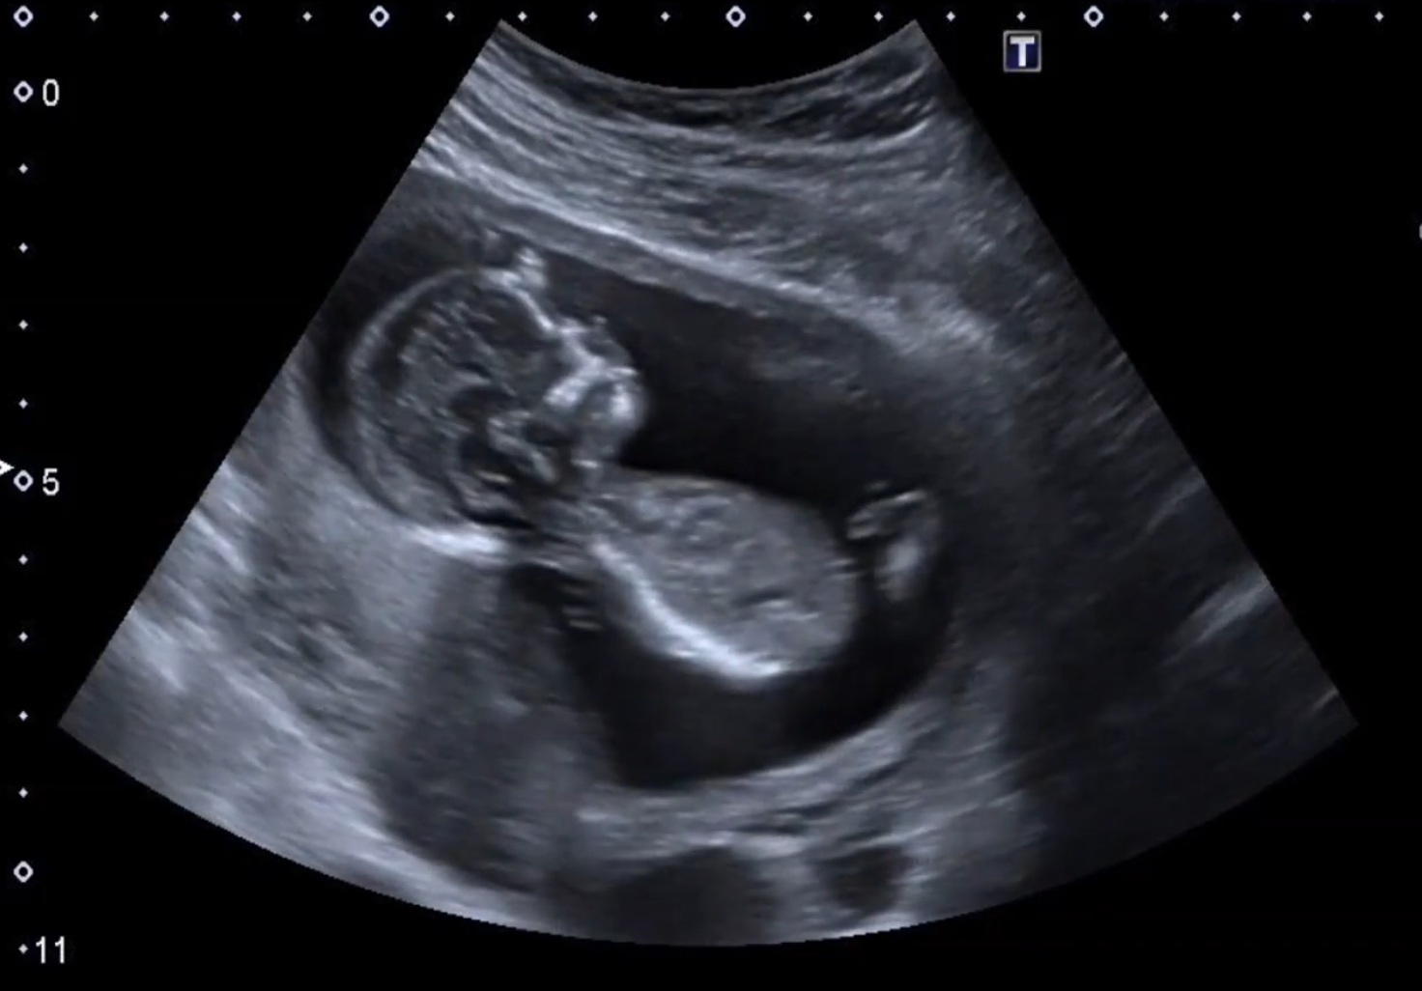



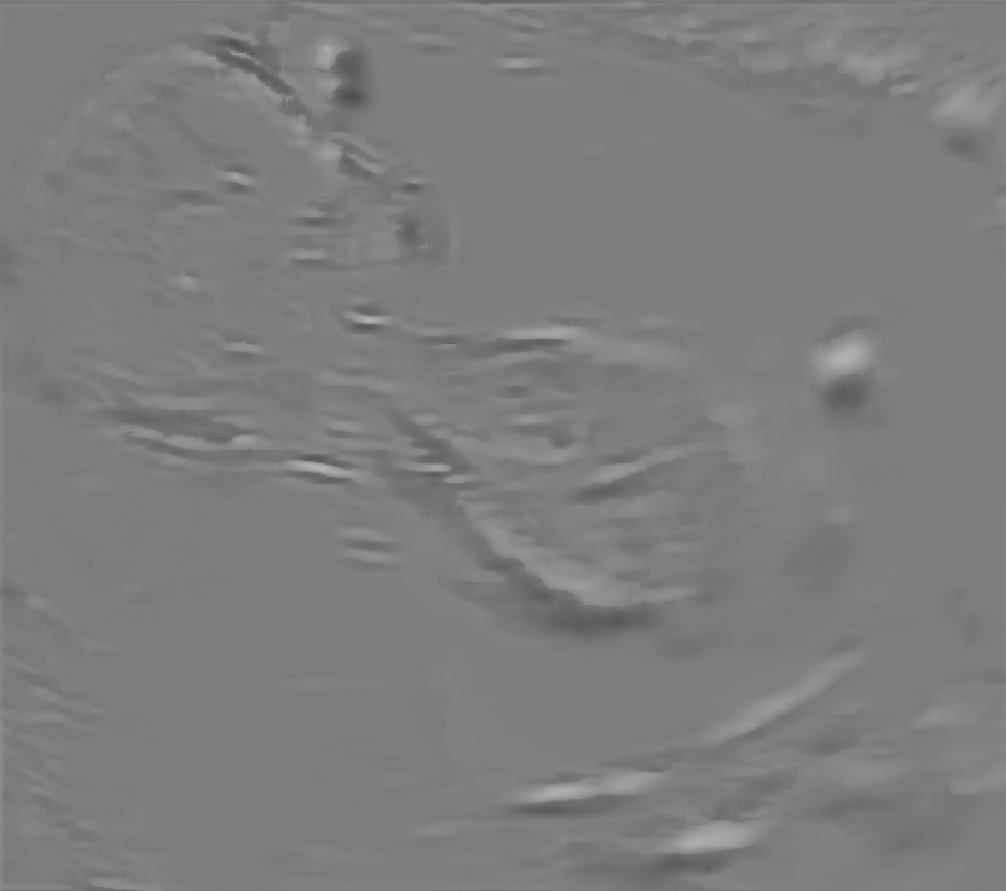
US input
Gabor RF Response
Techniques, eq. 1-1
Spatio-temporal line completion
Techniques, eq. 1-1
Structure enhancement
Techniques, eq. 1-1
t
y
x
Notes:
מבנה של כל בלוק – שם השלב, טכניקות עיקריות בכל שלב, מס' נוסחא
לרשום צירים על שלב ירוק -תוקן
למחוק בלוק output - תוקן

Slide 3
Gaussian Pyramid
X-Y-T Gabor Filters
Response Normalization
Input Video
Polarity Separation
Naka Rushton

Slide 4
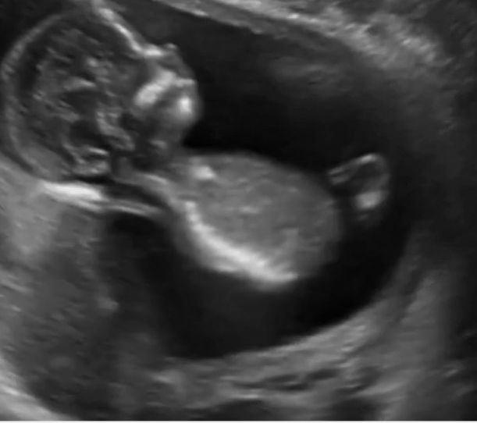
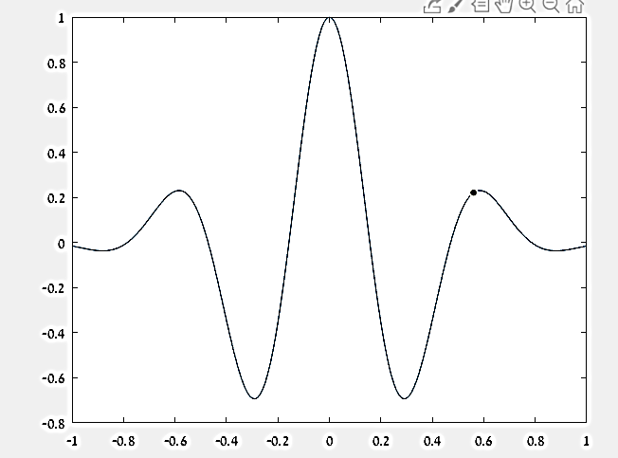
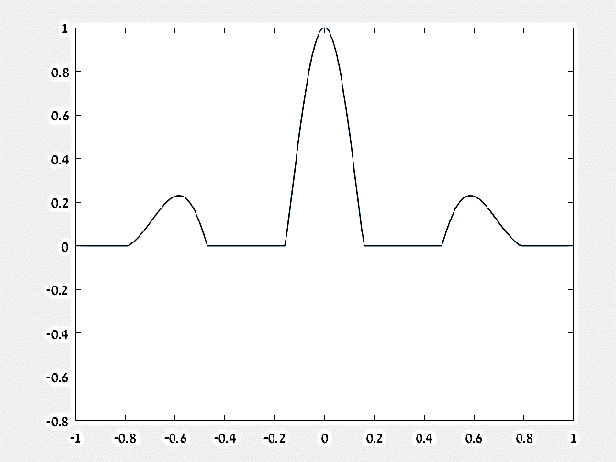
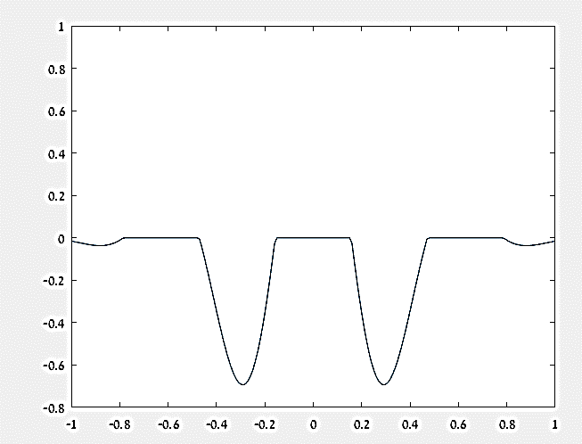
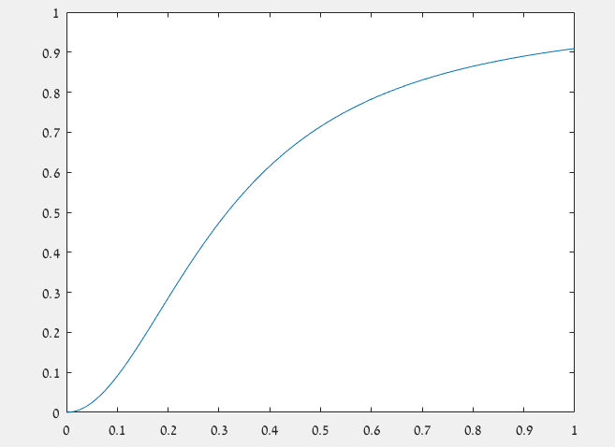
RF Response Calculation
Input Video
Multi-Resolution
(Gaussian Pyramid) eq. 1-1
Spatio-Temporal Filtering
Gabor)) eq. 1-1
B & W Zones Sep
(Polarity) eq. 1-1
Response Normalization (Per-res)
Techniques eq. 1-1
Naka-Rushton Response
(Naka-Rushton) eq. 1-1
Notes:
להוסיף ב-multi resulition את הgaussian pyramid כטכניקה - תוקן
להוסיף בבלוק 2 gabor -תוקן
להוסיף בבלוק 4 polarity - תוקן

Slide 5
Sub-threshold Response
Lateral Facilitation
Colinear Interaction

Slide 6
Spatio-Temporal Line Completion
Sub-Threshold Response
(Additive Signal) eq. 1-1
Spatio -Temporal Lateral Facilitation
Techniques eq. 1-1
Colinear Interaction
(Response Threshold) eq. 1-1
Notes:
להוסיף בבלוק 1 additive signal
להוסיף בבלוק 3 Response threshold

Slide 7
Response
Range Correction
Additive Combination
Output Video

Slide 8
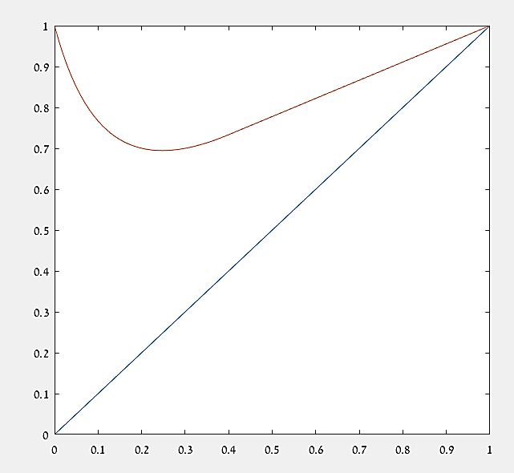
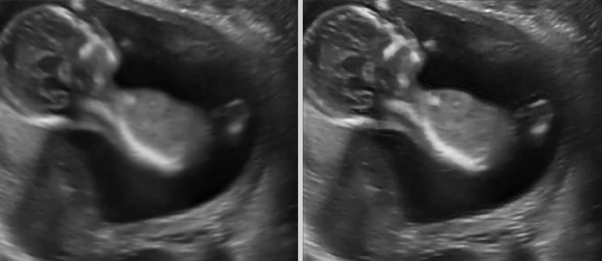
Structure Enhancement
Spatio-Temporal Line Completion
Dynamic Range Correction
(Normalization, Gamma Correction) eq. 1-1
Bright & Dark Weight-Fn
Techniques eq. 1-1
Enhanced US Video
Input US

Slide 9
t
y
x

Slide 10
